Slide 1

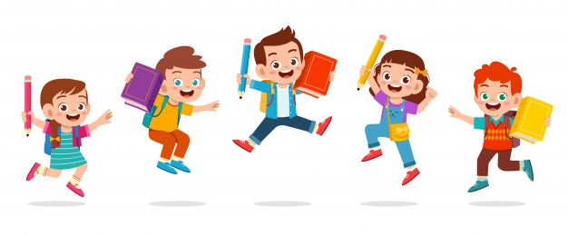
“MATEMÁTICA 2° BÁSICOS”
PROFESORAS: VALERIA RAMÍREZ – GABRIELA CARRASCO- CATALINA VICENCIO.

Slide 2
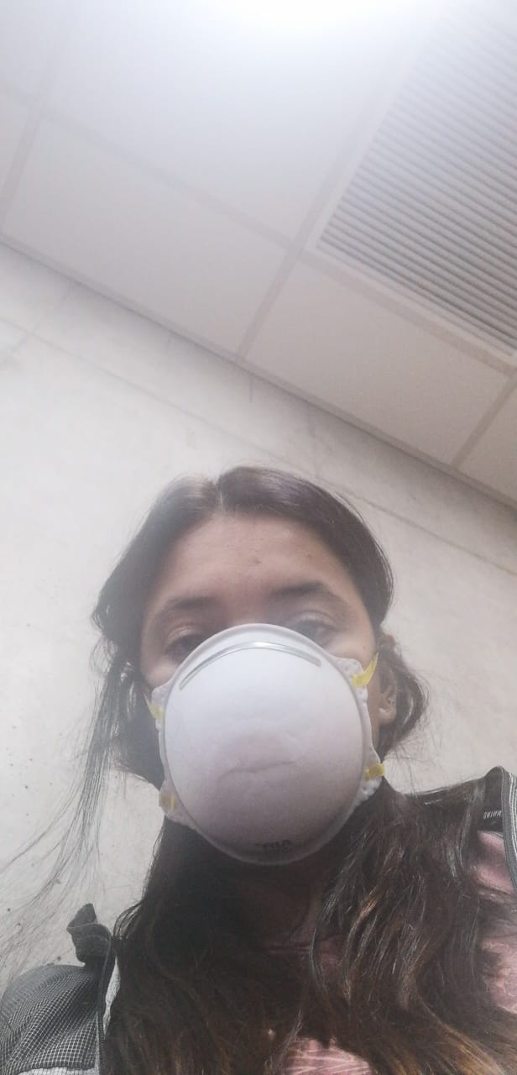
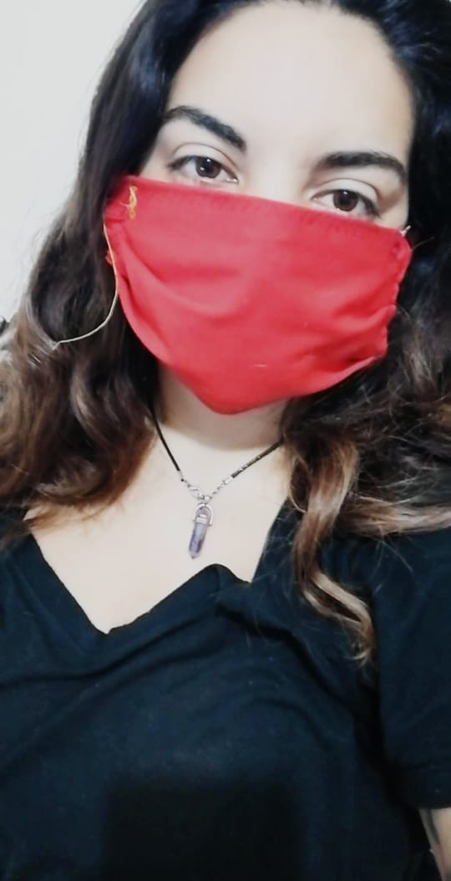
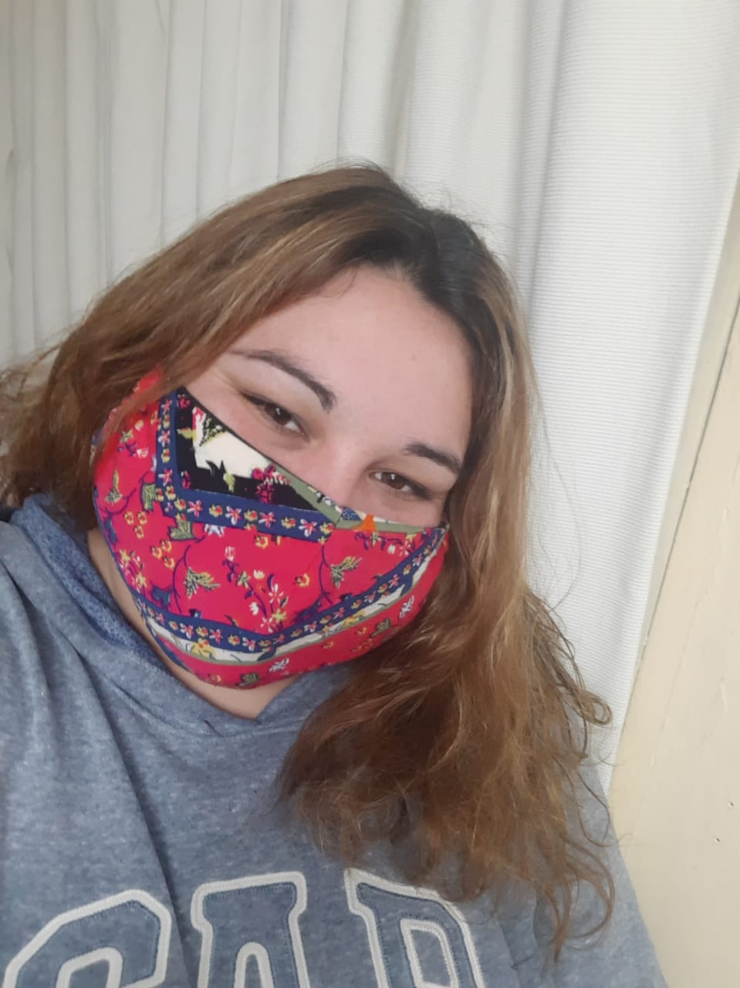
¡¡BIENVENIDOS!!
¡¡¡HOLA NIÑOS Y NIÑAS!!!
SOMOS……
PROFE VALE, PROFE GABI Y PROFE CATA
ESPERAMOS QUE ESTÉN MUY BIEN EN SUS CASAS.
QUERÍAMOS CONTARLES QUE LOS ECHAMOS MUCHO DE MENOS….
¿CÓMO HAN ESTADO?
COMENCEMOS A ESTUDIAR ??
TÍA VALE (2°A)
TÍA GABY (2°B)
TÍA CATA (2°C)
VAMOS A COMENZAR!!!!!!!

Slide 3
Estimados apoderados, esperando que se encuentren bien, queremos agradecer por el trabajo realizado en estas semanas junto a sus hijos/as, en está clase trabajaremos representación de bloques multibase, escritura , lectura de números 0 al 100 y conteo de 2 en 2, 5 en 5y 10 en 10.
RECUERDE QUE TODAS LAS ACTIVIDADES QUE SE ENCONTRARÁN EN ESTA PRESENTACIÓN DEBEN SER COPIADAS EN EL CUADERNO DE MATEMÁTICA.
Cariños
Profesoras segundos básicos.

Slide 4
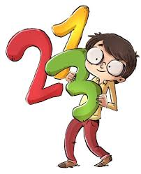
¿Te recuerdas los números?
Recitales a un integrante de tu casa los números del 0 al 100.
Luego escribe en tu cuaderno los números del 0 al 100.
¡VAMOS TÚ PUEDES!

Slide 5
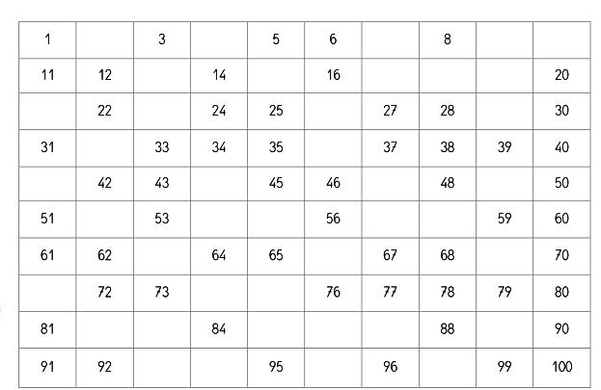
Completemos la siguiente tabla!!!

Slide 6
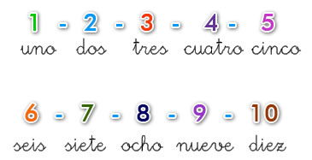
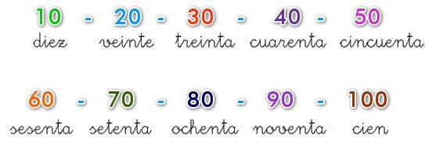
LECTURA Y ESCRITURA DE NÚMEROS DEL 0 AL 100
RECORDEMOS

Slide 7
¿Estás listo para leer?¿Qué número es? Recuerda realizarlo en tu cuaderno
Ochenta y tres
Treinta y siete
Veintiséis
Noventa y uno

Slide 8
5) Setenta y nueve
6) Cien
7) Cuarenta y siete
8) Cincuenta y cinco

Slide 9
¿Estás listo para escribir? ¿Qué número es?
A) 35 =
B) 59 =
C) 92 =
D)37 =

Slide 10
E)10 =
F) 85 =
G) 41=
H) 68 =
I)27 =

Slide 11

¡EXCELENTE TRABAJO! Te felicito por haber llegado tan lejos.
¡¡Aplausos para ti!!

Slide 12
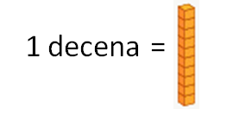

REPRESENTACIÓN DE NÚMEROS A TRAVÉS DE BLOQUES MULTIBASE
RECORDEMOS

Slide 13
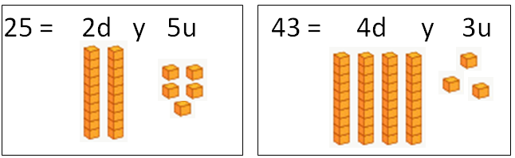
Recuerda: d= decenas u = unidades
¿Cómo se representa el número 25 y 43?

Slide 14
¡AHORA TÚ!
Representa los siguientes números a través de bloques multibase en tu cuaderno!!!!
A)15 =
B)36 =
C)69 =
D)42 =

Slide 15
E)57 =
F)20 =
G)73 =
H)99 =
I)85 =

Slide 16
¡EXCELENTE TRABAJO! Te felicito por haber llegado tan lejos.
¡¡Aplausos para ti!!

Slide 17
¡¡ HORA DE CONTAR JUNTOS!!

Slide 18
¡Contemos juntos! Patrón 2 en 2
+2
+2
+2
2
4
6
8
16
14
12
10
+2
+2
+2

Slide 19
¡Contemos juntos! Patrón 2 en 2
+2
+2
+2
40
X
44
X
X
X
X
48
+2
+2
+2

Slide 20
¡AHORA TÚ! CONTEO DE 2 EN 2
Crea un conteo de 2 en 2 que no sea el mismo del ejemplo anterior, escríbelo en tu cuaderno.
Luego graba un video contando de 2 en 2( sin leerlo) , posteriormente envíalo a tu profesora jefe.
Profesora Valeria (2°A) valeria.ramirez@elar.cl
Profesora Gabriela (2°B) gabrielacarrasco@elar.cl
Profesora Catalina (2°C) catalina.vicencio@elar.cl

Slide 21
¡Contemos juntos! Patrón 5 en 5
+5
+5
+5
5
10
15
20
40
35
30
25
+5
+5
+5

Slide 22
¡Contemos juntos! Patrón 5 en 5
+5
+5
+5
70
x
80
x
x
x
x
90
+5
+5
+5

Slide 23
¡AHORA TÚ! CONTEO DE 5 EN 5
Crea un conteo de 5 en 5 que no sea el mismo del ejemplo anterior, escríbelo en tu cuaderno.
Luego graba un video contando de 5 en 5( sin leerlo) , posteriormente envíalo a tu profesora jefe.
Profesora Valeria (2°A) valeria.ramirez@elar.cl
Profesora Gabriela (2°B) gabrielacarrasco@elar.cl
Profesora Catalina (2°C) catalina.vicencio@elar.cl

Slide 24
¡Contemos juntos! Patrón 10 en 10
+10
+10
+10
10
20
30
40
80
70
60
50
+10
+10
+10

Slide 25
¡Contemos juntos! Patrón 10 en 10
-10
-10
-10
100
90
X
X
X
X
50
X
-10
-10
-10

Slide 26
¡AHORA TÚ! CONTEO DE 10 EN 10
Crea un conteo de 10 en 10 que no sea el mismo del ejemplo anterior, escríbelo en tu cuaderno.
Luego graba un video contando de 10 en 10 ( sin leerlo) , posteriormente envíalo a tu profesora jefe.
Profesora Valeria (2°A) valeria.ramirez@elar.cl
Profesora Gabriela (2°B) gabrielacarrasco@elar.cl
Profesora Catalina (2°C) catalina.vicencio@elar.cl

Slide 27
¡Felicitaciones por el gran trabajo de hoy!
Lo hicieron muy bien, así que aplausos para todos.

Slide 28
Fecha de entrega
Hasta el día 15 de mayo.
*Recuerda enviar videos y las actividades que se realizan en el cuaderno.

